Slide 1

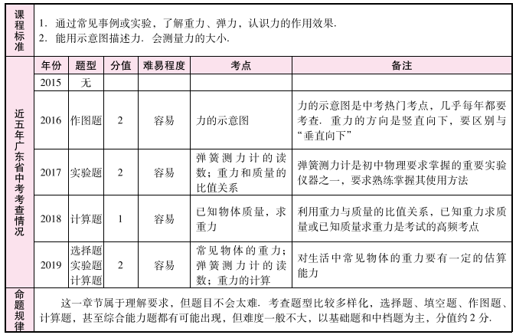
第六章 力
中考新突破
中考新突破
第六章 力
返回目录

Slide 2

中考新突破
第六章 力
中考新突破
返回目录

Slide 3
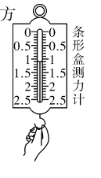
中考新突破
第六章 力
中考新突破
返回目录

Slide 4
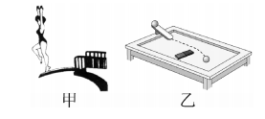
中考新突破
第六章 力
中考新突破
返回目录

Slide 5

中考新突破
第六章 力
中考新突破
返回目录

Slide 6
中考新突破
第六章 力
中考新突破
返回目录

Slide 7
中考新突破
第六章 力
中考新突破
返回目录

Slide 8

中考新突破
第六章 力
中考新突破
返回目录

Slide 9
中考新突破
第六章 力
中考新突破
返回目录

Slide 10
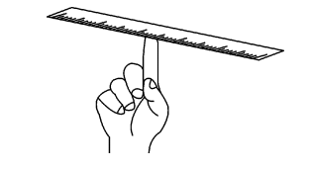
中考新突破
第六章 力
中考新突破
返回目录

Slide 11
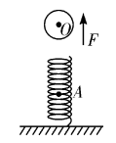
中考新突破
第六章 力
中考新突破
返回目录

Slide 12

中考新突破
第六章 力
中考新突破
返回目录

Slide 13
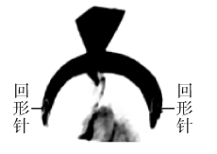
中考新突破
第六章 力
中考新突破
返回目录

Slide 14
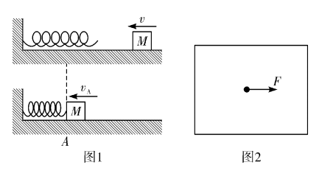
中考新突破
第六章 力
中考新突破
返回目录

Slide 15

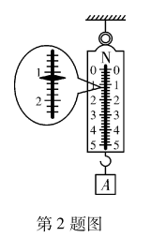
中考新突破
第六章 力
中考新突破
返回目录

Slide 16
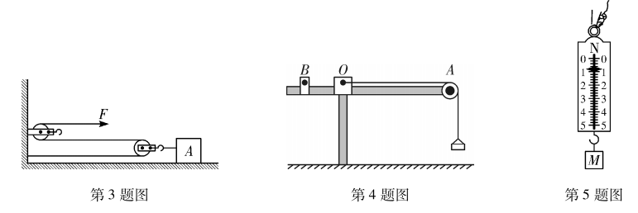
中考新突破
第六章 力
中考新突破
返回目录

Slide 17
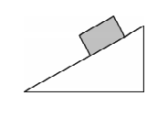
中考新突破
第六章 力
中考新突破
返回目录

